Slide 1
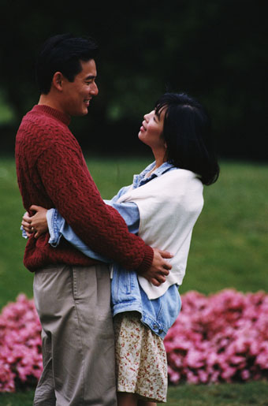
CASADOS E FELIZES

Slide 2
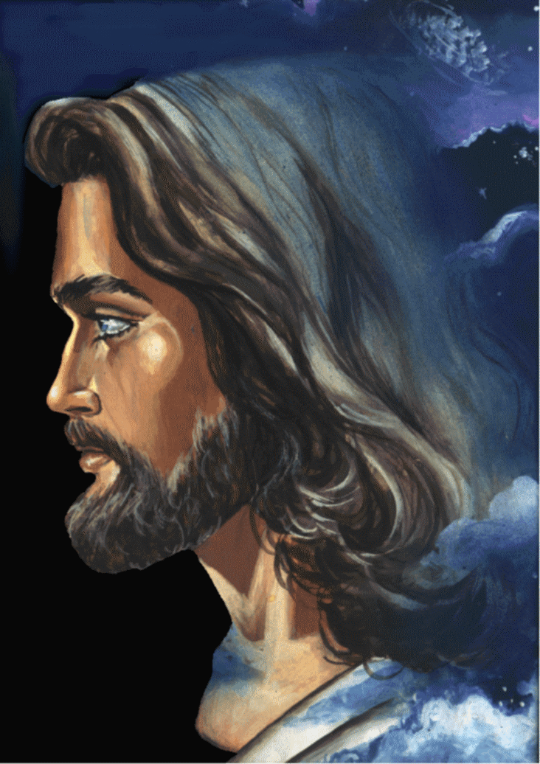
COMUNHÃO COM DEUS
“ Buscai em primeiro lugar o reino de Deus e a Sua justiça e todas as coisas vos serão acrescentadas”

Slide 3
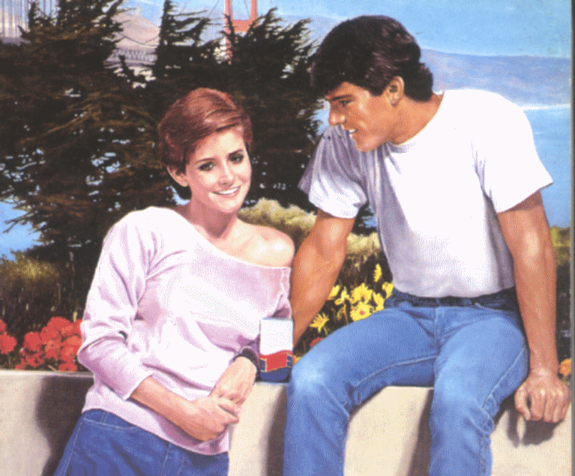
AMOR
Amar o seu cônjuge é um ato de ESCOLHA.
Amar é uma decisão!

Slide 4

FIDELIDADE
MONOGAMIA= UM HOMEM P/ UMA MULHER

Slide 5
Ninguém muda ninguém...
ACEITAÇÃO

Slide 6
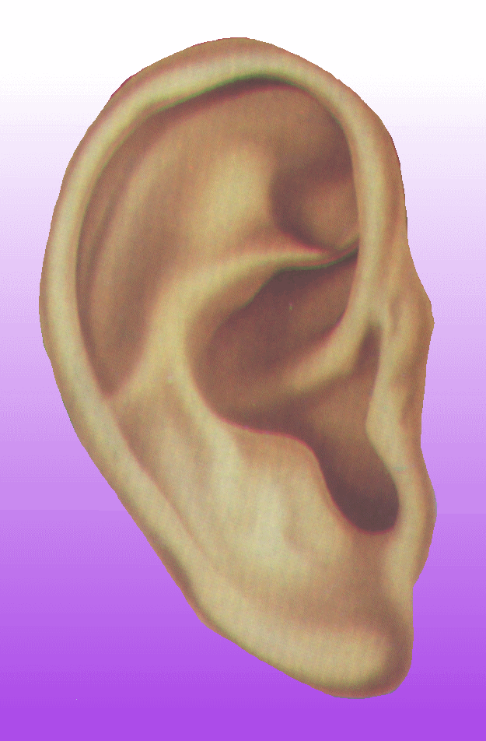
COMUNICAÇÃO

Slide 7

INDIVIDUALIDADE

Slide 8
AMIZADE

Slide 9

‘Não se ponha o sol sobre vossa ira...’
PERDÃO

Slide 10

ROMANTISMO
PEQUENAS ATENÇÕES

Slide 11
VIVA O PRESENTE
70% DAS PESSOAS VIVEM DE PASSADO
25% DAS PESSOAS VIVEM DE FUTURO
5% DAS PESSOAS VIVEM o PRESENTE

Slide 12

“ VOCÊ NUNCA VAI ENCONTRAR A PESSOA IDEAL PARA SEU CASAMENTO, MAS VOCÊ PODE SER A PESSOA IDEAL PARA ALGUÉM’

Slide 13

Embora possam surgir dificuldades e perplexidades nem o marido nem a esposa abrigue o pensamento de que sua união é um erro ou uma decepção. Resolva cada qual ser para o outro tudo que é possível. Continuai as primeiras atenções. De todos os modos, anime um ao outro nas lutas da vida. Procure cada um promover a felicidade do outro. Haja amor mútuo, mútua paciência. Então, o casamento, em vez de ser o fim do amor, será como que seu princípio. Testemunhos Seletos, vol. 3, pág. 311.

